Slide 1
-itis miembro inferior
Paula Martín de Salvador
R1 COT

Slide 2
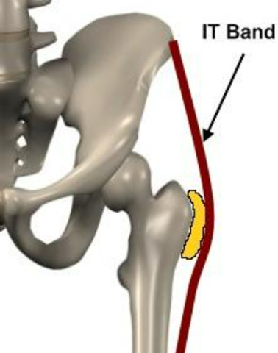
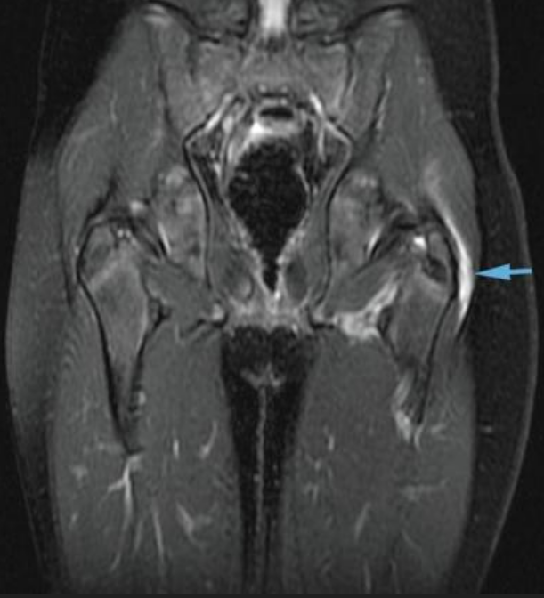
Bursitis trocantérea
Cintilla ilitibial sobre trocánter mayor.
Corredores.
Dx clínico: dolor a la palpación.
Tratamiento conservador.
Si no mejoría: bursectomía.

Slide 3
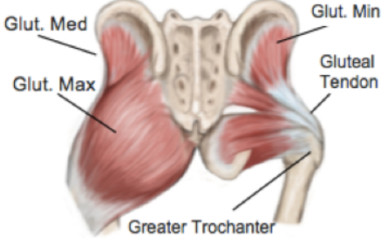
Tendinitis glútea
Edad media, mujeres, corredores y ciclistas.
Sintomatología: dolor al dormir de lado, coger peso, excesiva adducción de cadera.
Diagnóstico clínico, eco +/- RMN.
Tratamiento conservador, ejercicio, ondas de choque, infiltraciones.

Slide 4
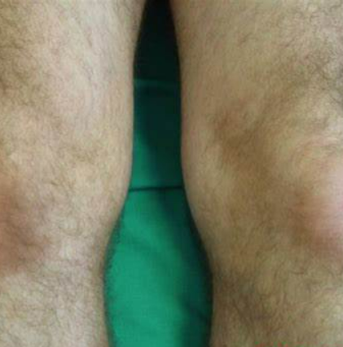
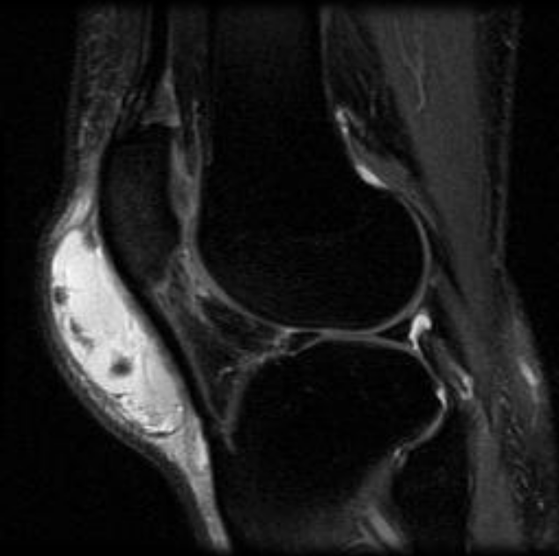
Bursitis rodilla
Prepatelar:
La más común.
Arrodillarse (“ama de casa”) y boxeadores.
Síntomas: edema, dolor.
Diferenciar: séptica.
Tratamiento conservador.

Slide 5
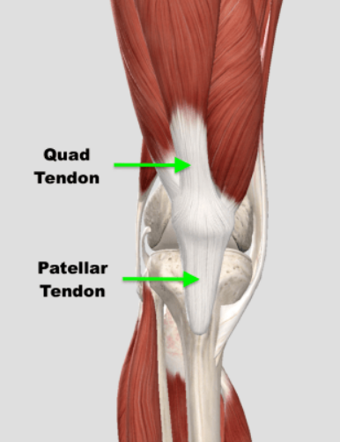
Tendinitis cuadricipital
Sobrecarga.
Síntomas: dolor superior a la rótula, flexión profunda.
Diagnóstico clínico.
Tratamiento: conservador, ejercicios de fortalecimiento.

Slide 6
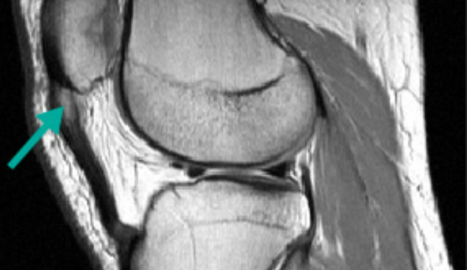
Tendinitis patelar
Atletas de salto (extensión), varones jóvenes.
Desarrollo cuádriceps y flexibilidad isquiotibiales.
Evolución:
1 Dolor durante la actividad.
2 Dolor con flexión prolongada "movie theater sign".
Diagnóstico: dolor y signo de Basset +/- eco o RMN.
Tratamiento quirúrgico si dolor en reposo.

Slide 7
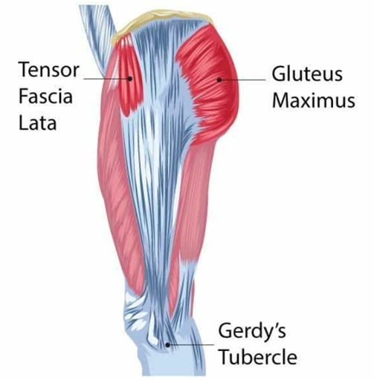
Síndrome de la banda iliotibial
Corredores, ciclistas (flexoextensión).
Causas: Incorrecta alineación, asimetría, excesiva pronación.
Diagnóstico: Test de Ober, dolor con squat, debilidad abducción.
Tratamiento: estiramientos, fortalecer abductores, correcto entrenamiento.

Slide 8
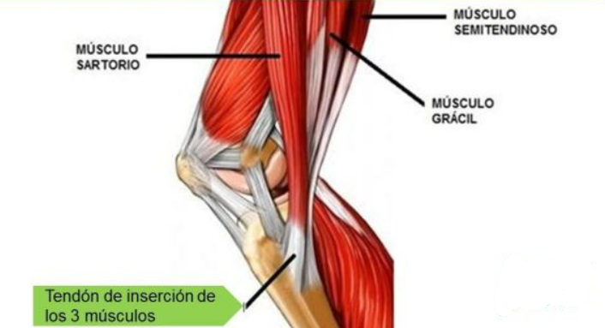
Tendinitis pata de ganso
Corredores, sobrepeso, no estirar.
Síntomas: dolor que puede ser continuo.
Diagnóstico: dolor al bostezo en valgo (dd esguince LCM) y contracción resistida de los isquiotibiales.
Tratamiento conservador.

Slide 9
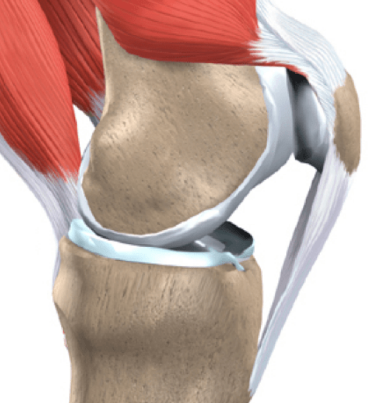
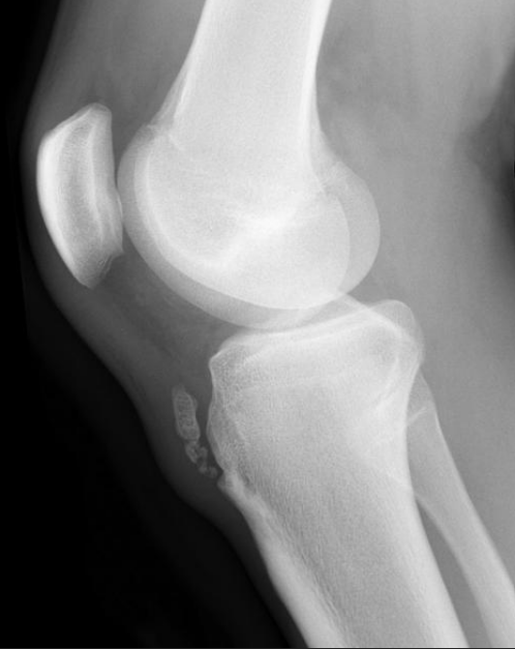
Epifisitis de la TTA (Osgood-Schlatter)
Osteocondritis en niños 11-18 años, deportes de salto.
Síntomas: TTA aumentada, dolor al arrodillarse, dolor a la extensión contra resistencia.
DD: osteocondroma, fractura.
Diagnóstico: Rx.
Tratamiento: conservador, estiramientos, inmovilización sin o responde.

Slide 10
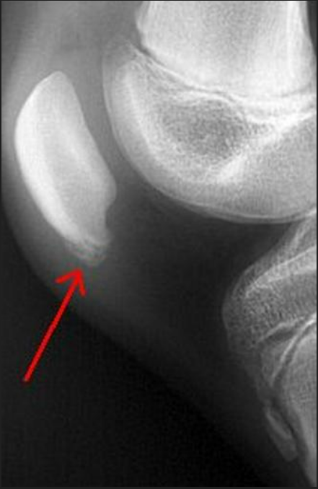
Epifisitis del polo inferior de la rótula (Sinding-Largen-Johansson)
Adolescentes, estrés mecánico.
Síntomas: dolor durante/después de la actividad deportiva.
Diagnóstico: Rx, RMN si dudas.
Tratamiento: conservador.

Slide 11
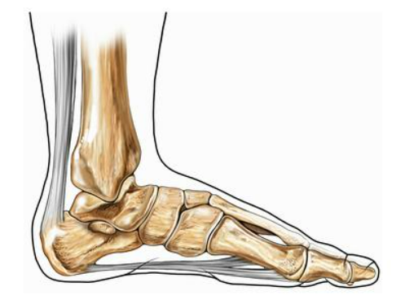
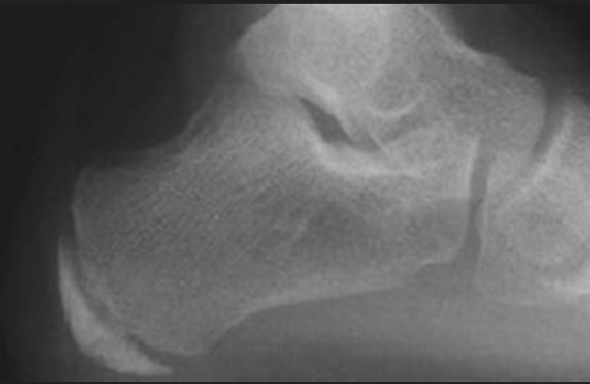
Epifisitis de la tuberosidad calcáneo (Sever)
Niños, etiología desconocida.
Dolor con el deporte.
Exploración: dolor a la compresión del calcáneo dolorosa y estiramiento aquíleo.
Rx (esclerosis y fragmentación) y RMN para descartar patologías.
Tratamiento: conservador, estiramiento, almohadillas en talón, inmovilización. No cirugía.

Slide 12
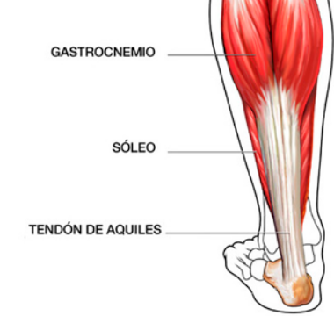
Tendinitis Aquiles
Sobreesfuerzo, ejercitar sobre superficies irregulares/calzado inapropiado y poca flexibilidad.
Síntomas: dolor 3-4cm encima de inserción.
Tratamiento: conservador, estiramientos, ejercicios excéntricos, evitar actividades de impacto.

Slide 13
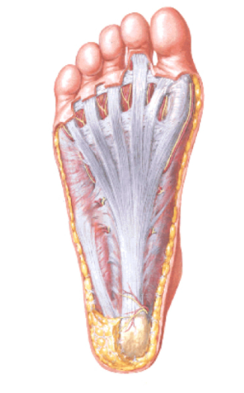
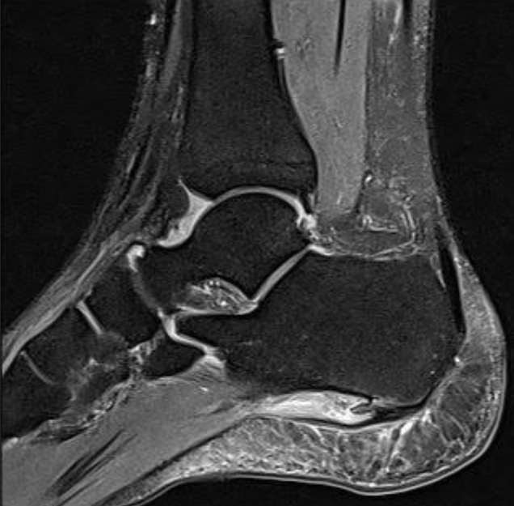
Fascitis plantar
Aponeurosis fascia plantar.
Hombres, obesidad, sedentarismo (poca dorsiflexión).
Síntomas: dolor al inicio y al final del día, mejora con deambulación.
Exploración: dolor tuberosidad medial, limitada y dolorosa dorsiflexión.
RX, RMN y analítica: no necesarias.
Tratamiento: conservador, estiramiento, ortesis, ondas de choque.

Slide 14
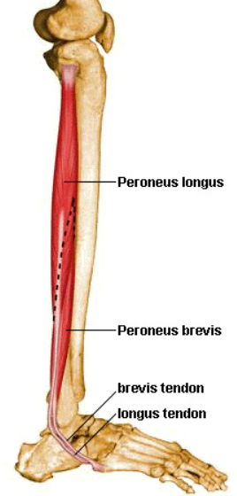
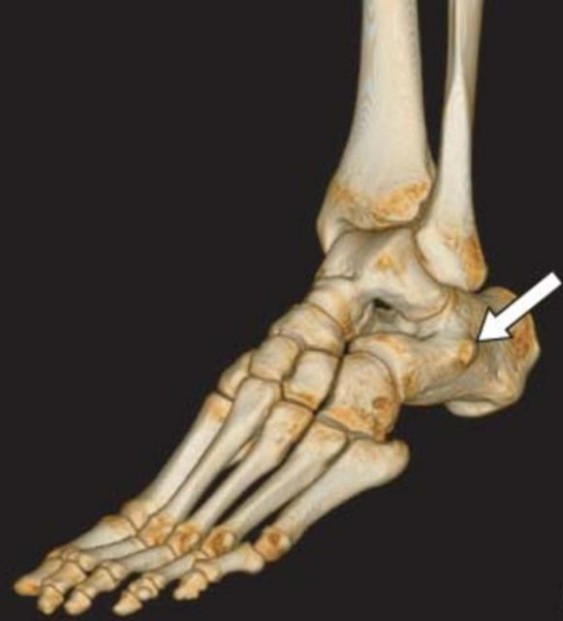
Tenosinovitis peroneos
Actividad repetitiva, hipertrofia tubérculo peroneo.
Dolor lateral tobillo, edema e inestabilidad.
Diagnóstico clínico.
Ecografía o RMN si dudas.
Tratamiento conservador, fisioterapia, ortesis, inmovilización.

Slide 15
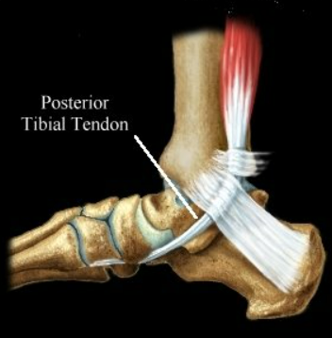
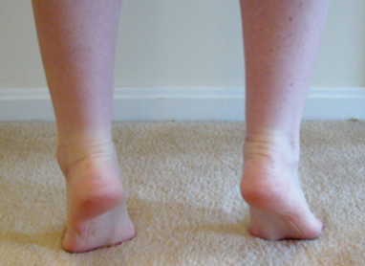
Tenosinovitis del tibial posterior
Mujer, > 40 años.
Estabilizador del arco dinámico.
Síntomas: dolor, inestabilidad, pie plano con retropié en valgo y mediopié en abducción, excesiva pronación.
Diagnóstico: clínico (too many toes sign) normal heel varus, rx (calcificaciones).
Tratamiento: conservador, ortesis, inmovilización.
Fracaso después de 3 meses o deformidad: cirugía.

Slide 16
https://escholarship.org/uc/item/6h93r9j0
Tendinopathies of the Foot and Ankle - American Family Physician (aafp.org)
Distinguishing Quadriceps and Patellar Tendinopathy: Semantics or Significant? (nih.gov)

